Slide 1
일본 현대사회
일본어일본학과 21402262 이동현

Slide 2
● 일본 현대사회의 시대 구분
● 쇼와시대 사회
▲ 일본국 헌법의 개정
▲ 항복 이후
▲ 국력의 회복
ㆍ목차ㆍ
● 헤이세이 시대와 21세기 사회
▲ 현재 교육제도
▲ 종교사회
▲ 고령화ㆍ저출산 사회

Slide 3
● 일본 현대사회의 시대 구분
시작
끝
쇼와(일본제국) (1926. 12. 25 ~1945. 9. 1) | 쇼와(전후일본, 일본국) (1945. 9. 2 ~1989. 1. 7) | 헤이세이 (1989. 1. 8 ~ 현재) | 그 이후 (2019. 5. 1 이후 예정)

Slide 4
쇼와시대 일본사회

Slide 5
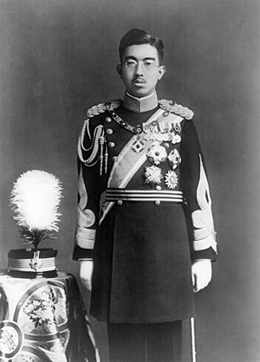
● 쇼와(일본국) 시대
- 1926년 12월 25일~1989년 1월 7일 까지 ‘미치노미야 히로히토’ 에 의해 통치됬던 시대
- 쇼와(昭和) : 서경(書經) [요전{堯典}(1장)]의 백성소명 협화만방(百姓昭明 協和萬邦, 백성이 밝고 똑똑해져 만방을 화평하게 하다)에서 따온 명칭
- 1945년 9월 2일 제2차 세계 대전 항복 이후 ‘일본국’으로 명명
쇼와 천황 ‘미치노미야 히로히토’

Slide 6
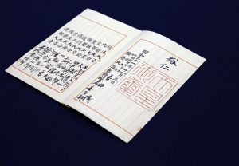
▲ 일본국 헌법의 제정
- 1945년 9월 2일 제 2차 세계 대전에서 패배 후 ‘포츠담 선언’ 체결
- 연합군 최고사령부(GHQ)에서 일본제국 헌법의 개정 요구
- 1946년 11월 3일 새 헌법 ‘일본국 헌법’ 발표
- ‘일본 제국’ 헌법 폐기 및 ‘일본제국’ 공식 해체
- 1947년 5월 3일 ‘일본국’ 헌법 시행
- 민주주의 국가로 재출발

Slide 7
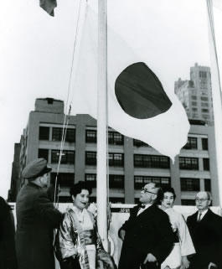
▲ 항복 이후
- 1945년 9월 도쿄에 GHQ(연합국군 최고사령관 총사령부) 설치
식민지 해방!!
- 민주화 추진 및 군국주의, 일본식 제국주의의 배제 방침
1945년 10월 여성 해방, 노동 조합 허가, 교육 민주화,
전근대적인 제도 폐지, 경제 민주화 에 관한 5대 개혁 지령 발표
일본군 무장해제!!
수뇌부 체포!!
치안유지법 폐지!!
정치범 석방!!
1946년 1월 1일 쇼와천황 인간선언을 통해
일본 천황의 신격(神格)을 부정
1950년 한국 전쟁의 발발로 인해 경제력 회복
- 1952년 4월 샌프란시스코 조약의 발효와 함께 주권 회복
- 1956년 UN 가입

Slide 8
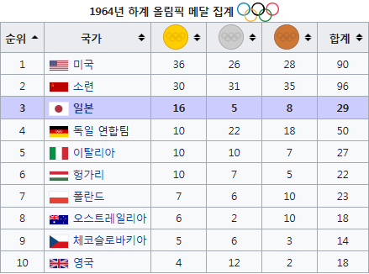

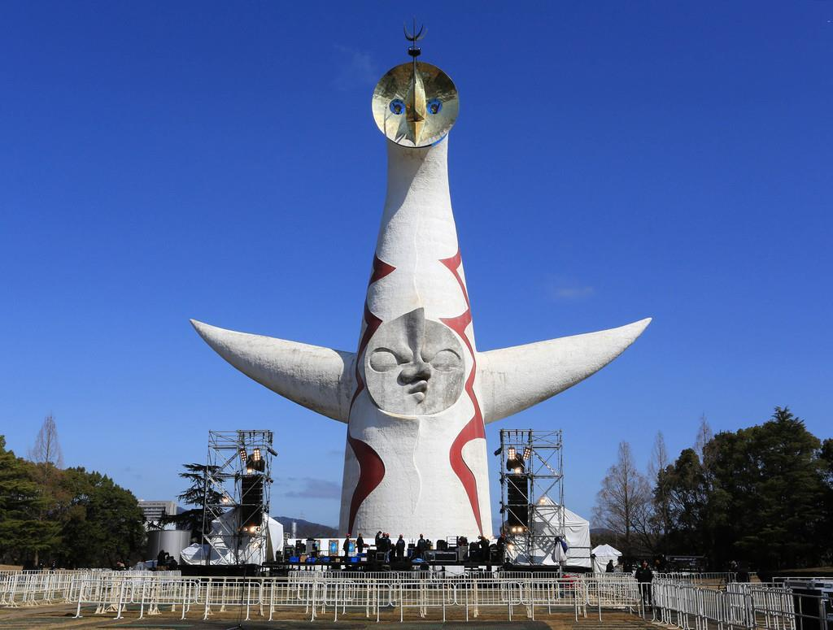
▲ 국력 회복의 계기
※ 도쿄 하계 올림픽
- 1959년 5월 26일 IOC 총회에서 일본 도쿄로 결정
- 1964년 10월 10일~24일 까지 개최
엄청난 부흥과 자신감 상승
선진국 대열에 합류하였음을 과시
- 공식 명칭 : 1964년 하계 올림픽(1964年夏季オリンピック)
- 하계 올림픽 역사상 아시아 최초 개최국
※ 오사카 엑스포
- 1970년 3월 14일~9월 13일 일본 오사카에서 개최
- 공식 명칭 : 일본 만국 박람회(日本万国博覧会)
- 총 입장자 수 : 약 6,421만명 으로 집계

Slide 9
헤이세이 시대와 21세기 사회

Slide 10
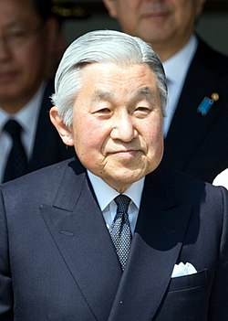
● 헤이세이 시대와 21세기
- 1989년 1월 8일~현재 까지 ‘츠구노미야 아키히토’ 에 의해 통치중인 시대
- 헤이세이(平成) : 사기(史記) [오제본기(五帝本紀)]의 내평외성(內平外成, 안이 다스려짐에 바깥의 일이 이루어진다), 서경(書經) [대우모(大禹謨)]의 지평천성(地平天成, 땅이 다스려짐에 하늘의 일이 이루어진다)에서 따온 명칭
- 2019년 4월 30일 아키히토 천황이 퇴위, 2019년 5월 1일부로 ‘헤이세이’ 연호 종료 예정
헤이세이 천황 ‘츠구노미야 아키히토’

Slide 11

▲ 일본의 현재 교육제도
- 1868년 메이지 유신 및 연합군점령 이후 교육개혁에 의해 결정
- 일본의 56%정도의 3~5세 어린이들이 유치원 통원, ‘일일 유아원’까지 포함 약 90%의 어린이가 유치원 교육을 받는다
- 현재의 우리나라와 같이 의무교육 소(초등)학교 6년, 중학교 3년, 그 이후의 고등학교 3년, 대학 4년

Slide 12



+ 초.중.고 교육제도
- 초등교육 : 한 명의 교사가 일반과목을 담당, 전문교사가 예체능과목을 담당
- 중등교육 : 사회에서 필요한 직업적인 기초적 지식 습득, 개성에 맞는 장래 진로선택 능력 양성에 중점
- 고등교육 : 사교육이 일반화

Slide 13


▲ 종교사회
※ 신토(神道)
- 일본 고유의 대표적인 민족 신앙
- 일본 지역에서 발생한 애니미즘 신앙을 바탕으로 한 토착 신앙
※ 불교
- 6세기 중반 지배층에 의해 대륙문화의 일부로서 도입
- 쇼토쿠 태자가 불교에 관심을 갖게 되어 7세기부터 국교로 인정
- 현 불교 예식은 주로 장례 때 이용

Slide 14
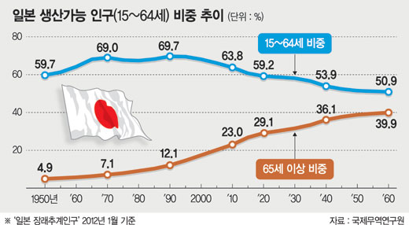
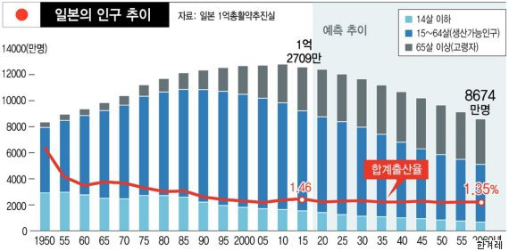
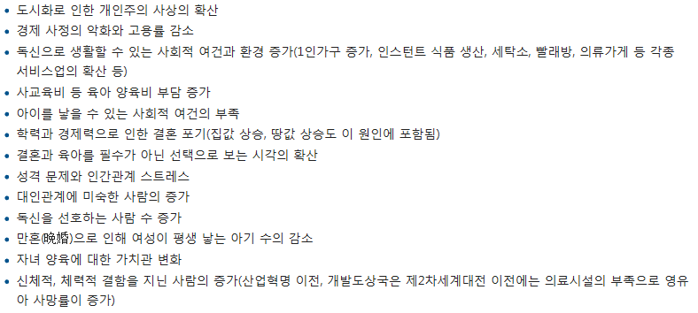
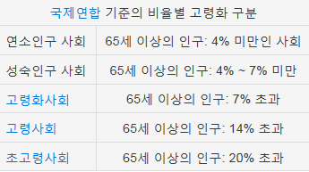
▲ 고령화ㆍ저출산 사회
※ 고령화
- 전체 인구에서 65세 이상의 인구비율이 증가하는 현상
현재 고령화율 28%에 육박, 세계에서 가장 높은 상태
매년 0.6%씩 증가
평균 기대수명이 높아지고 출산율의 감소(저출산)
※ 저출산
- 인구유지에 필요한 출산율 이하로, 출생률이 저하되는 현상
- 저출산의 원인

Slide 15
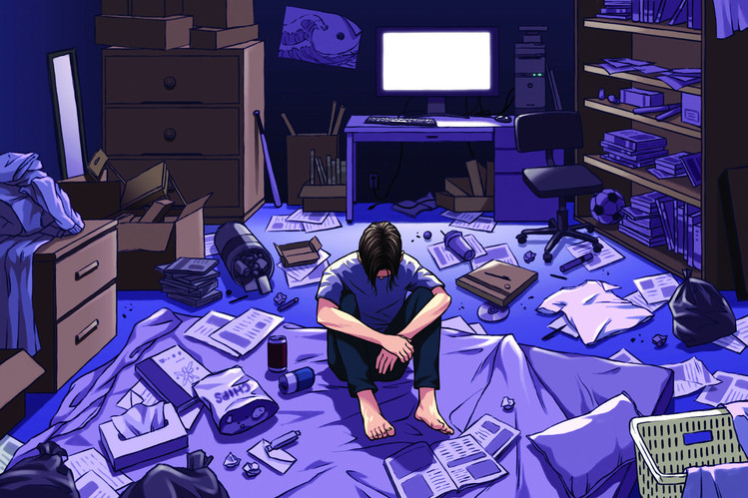
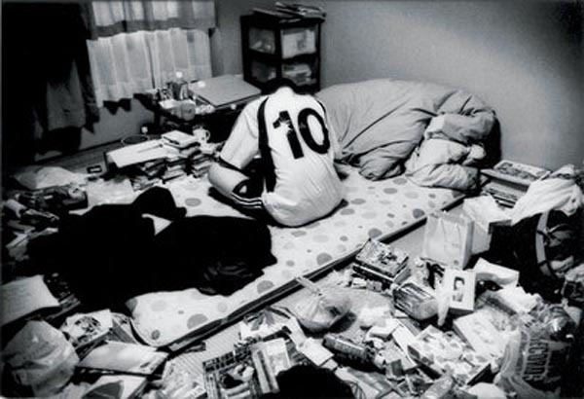
※ 히키코모리(引き籠もり)
- ‘틀어박히다’ 라는 뜻의 일본어 ‘히키코모루(引きこもる)’의 명사형
- 사회 생활을 극도로 멀리하고, 방이나 집 등의 특정 공간에서 나가지 않는 사람 과 그러한 현상 모두를 일컫는 일본의 신조어
- 일본에서 발생하는 문화의존증후군에 의한 증상 중 하나

Slide 16
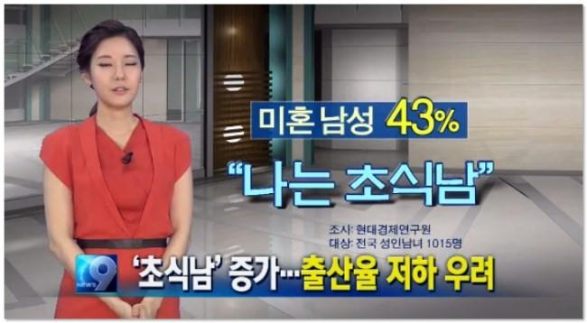
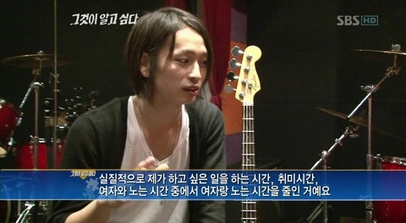
※ 초식계(초식남)
- 일반적으로 남성에 대한 유형을 나타내는 조어
초식동물처럼 온순한 남자 > 이성과의 연애에 관심이 없는 남자(동성애 X)
- 여자 욕심 없이 살아가는 남성들의 사회
- 대체로 자기 의 시간을 중요시 함

Slide 17

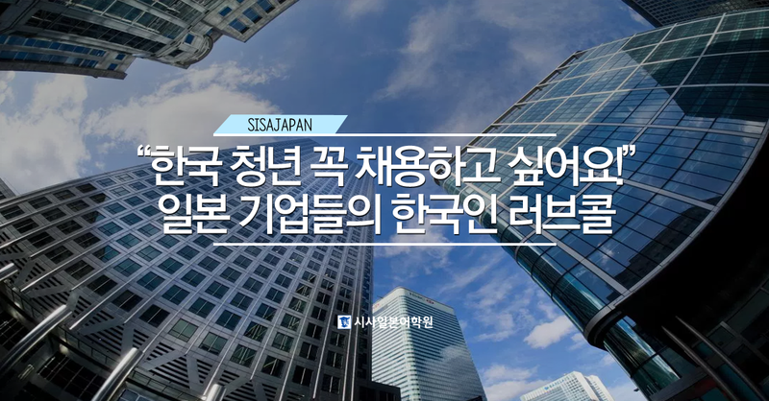
※ 일본 기업의 한국인 채용
- 일본의 기나긴 저출산 과 고령화 사회의 여파로 인한 신입사원의 부족
- 한국에선 취업난으로 인해 취업이 어려운 상황 > 해외 취업을 바라봄

Slide 18
감사합니다 :)

